Slide 1
Project PS
Nicolas Boen
Lennert Van Vlierden
Jorben Sterckx
Mathieu Dochez

Slide 2
Teamvoorstelling
Nicolas Boen 1ITF1
Lennert Van Vlierden 1ITF4
Jorben Sterckx 1ITF1
Student Thomas More Geel
18 jaar
Kennis van Toegepaste informatica (programmeren, SQL, C#, Python, JAVA, Webdesign)
19 jaar
TSO Biotechniek
Team player
18 jaar
TSO Elektriciteit-Elektronica
Mathieu Dochez
19 jaar
Sociaal
ASO Talen Wetenschappen

Slide 3





Opdrachtgever
Lagere school “De Toverboom”
Talentenwerking
hoekencarrousel
Talentenkast
Plan je dag
3 kleuteronderwijs
6 lager onderwijs
Technologieën
Vraag?
Beebot, Jacky de muis, Osmo Coding
Computers: ondergebouw -> 4 per klas bovengebouw -> 6 computers
Ipad's -> 3 à 4 L5 & L6 -> 9
Creatieve programma’s om vaardigheden te oefenen aanreiken en toelichten
Uitwerken van leerlijn in programmeren
Creatieve programma’s
Computational thinking

Slide 4
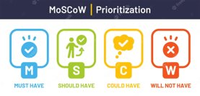
Scherpstelling requirements MoSCoW
Must have: minstens één duidelijk uitgewerkt voorbeeld voor de leerkrachten en de kinderen.
Should have: meerdere uitgewerkte voorbeelden voor minstens twee leerjaren.
Could have: uitbreiden naar meerdere klassen ook naar de lagere jaren.
Won't have: projecten maken die volgen op de les, of een inleiding geven naar de volgende les.

Slide 5
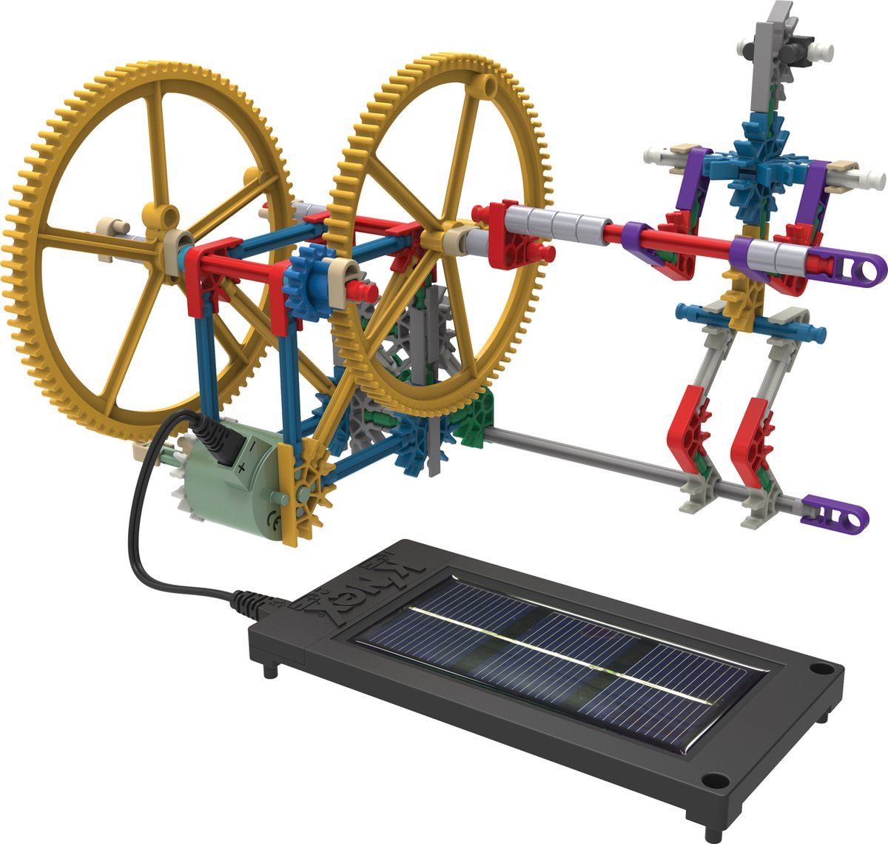

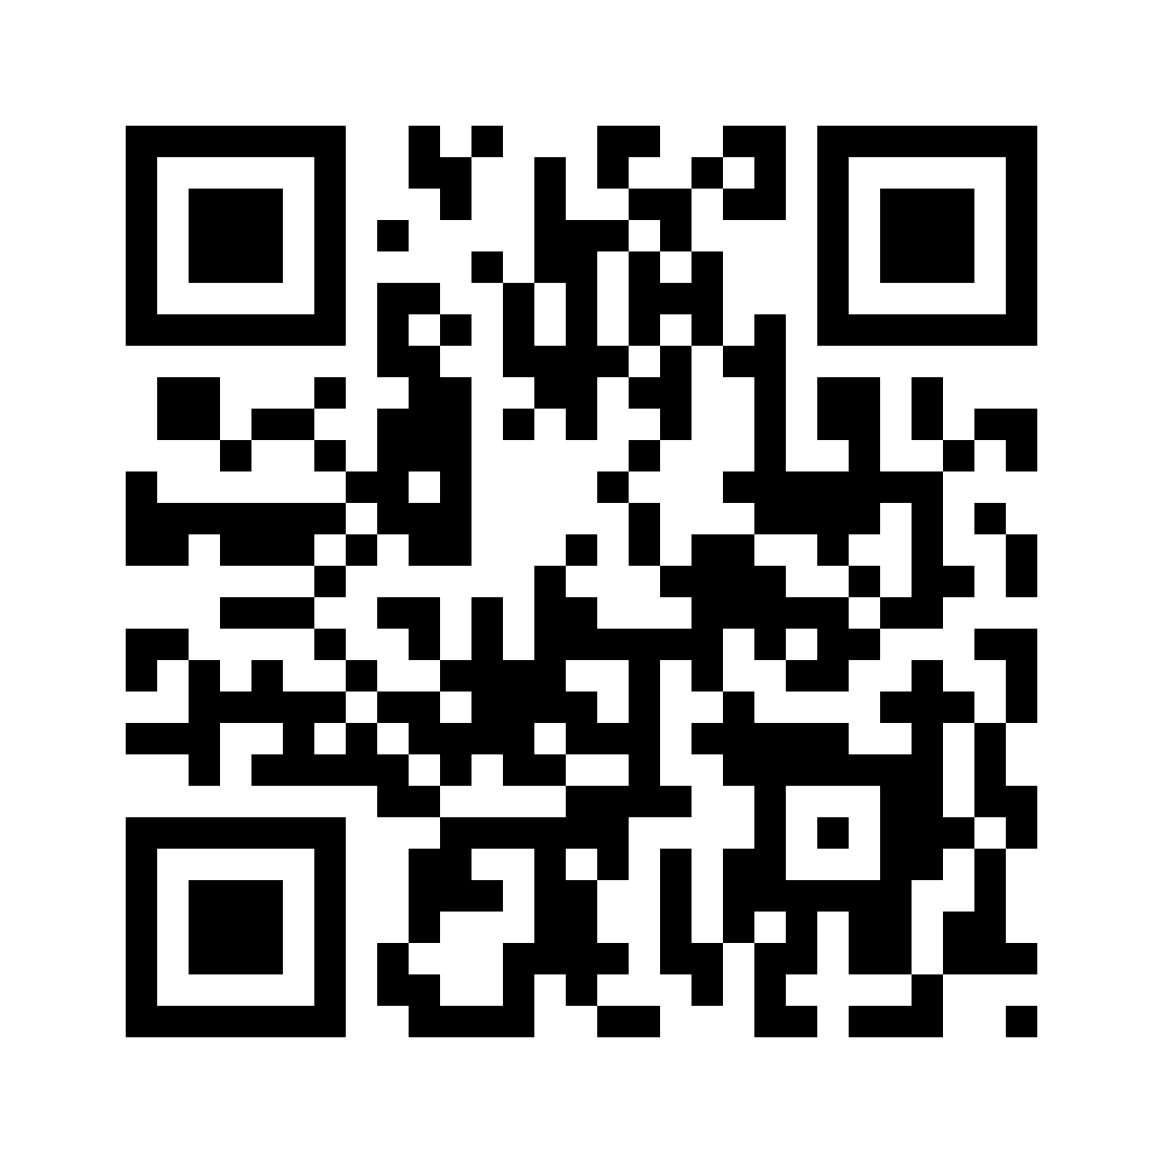

Main ideas / hoofdthema’s
https://sketchfab.com/3d-models/knex-moto-triciclo-0a70ea6f27614f619597d651b4e53d88
Goedkoop
Duidelijke leerlijn
Klimaat
K'NEX
Oplevering
3D prototypes
Tablet of computer
QR – code voor bouwplannen te bekijken
Zie voorbeeld

Slide 6
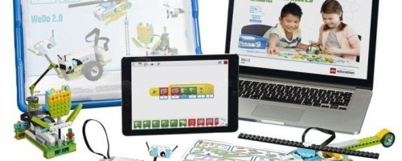
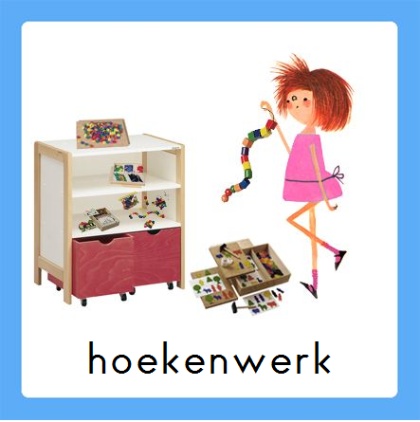
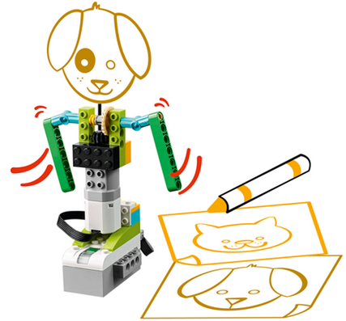
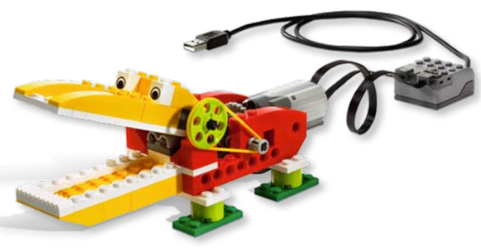
Main ideas / hoofdthema’s
Lego WeDo​:
- Robot --> dansen op muziek
- Auto --> Zelf kan rijden
- Hungry Alligator --> Specifieke voorwerpen

Slide 7
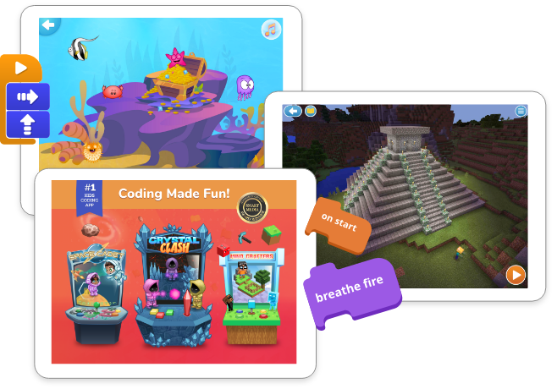

Main ideas / hoofdthema’s
TYNKER
-Programmeren
--> vergelijkbaar met scratch maar creatiever en beter
-Problem solving en critical thinking skills creëren
https://www.tynker.com
--> stappenplannen in Nederlands
Verhaallijn door al de opdrachten
Lego WeDo

Slide 8
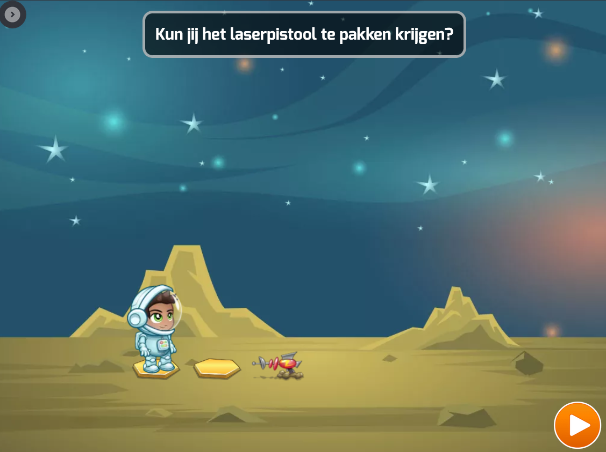
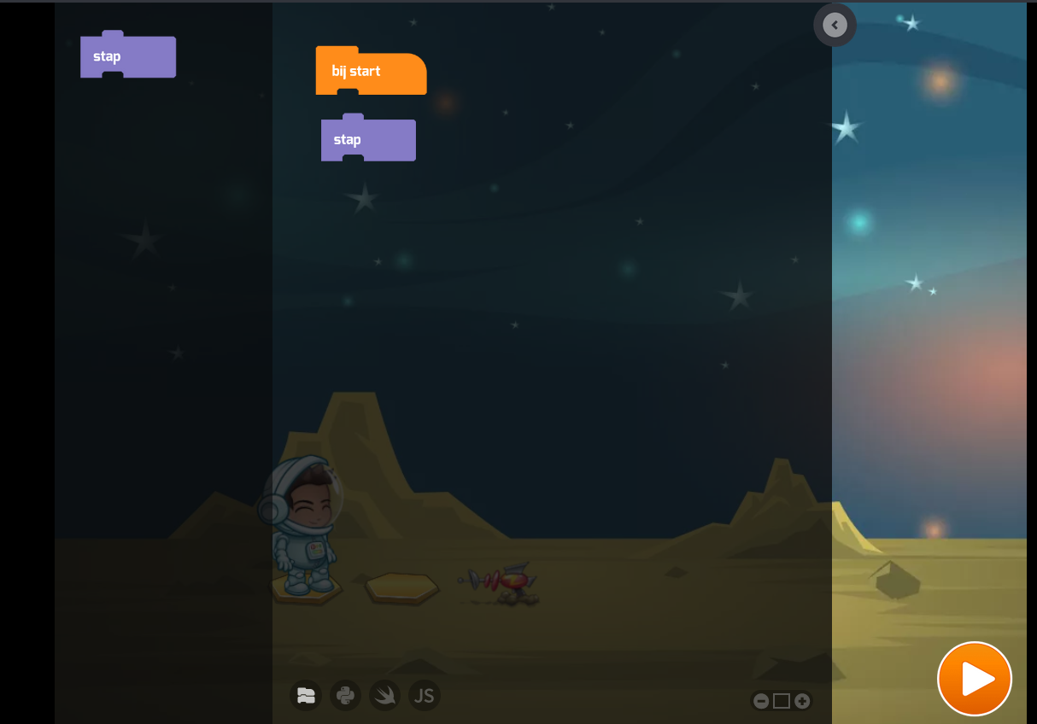
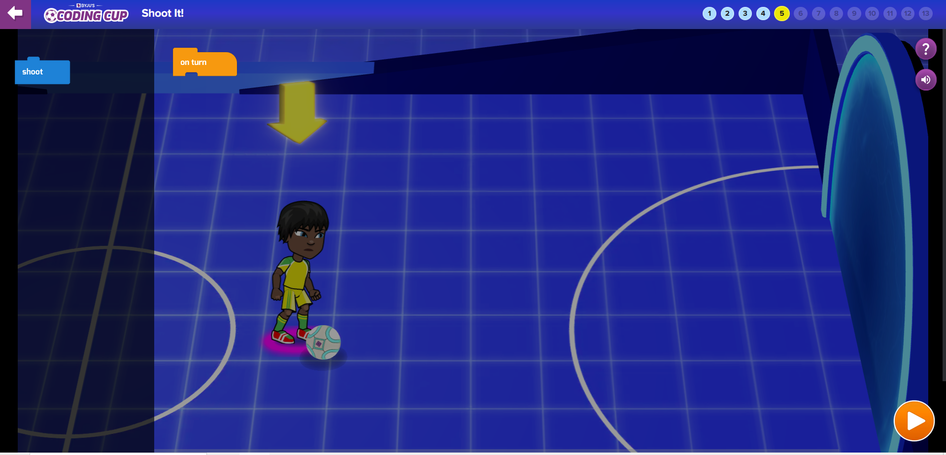

Slide 9

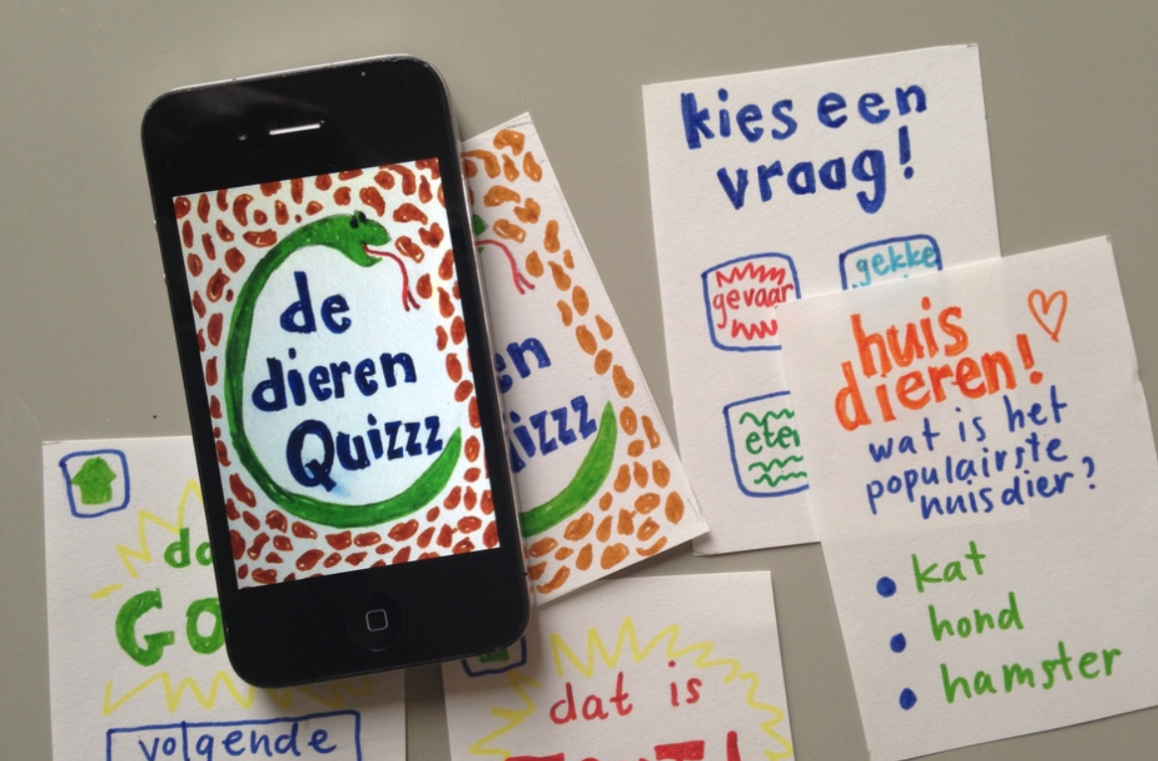

Main ideas / hoofdthema’s
POP:
Quiz
Website (Social Media)
Game
Verhaal
Betere vorm van presenteren
Delen
https://codestarter.nl/projects/2
<<Voorbeeld>>

Slide 10

Plus Thema
AR (Augmented reality)
Speurtocht
Woordjes leren
Oplevering:
QR-codes of andere vormen

